Slide 1
ARMv8-A勉強会資料 基本(5章)
本田 晋也
名古屋大学 大学院情報学研究科
honda@ertl.jp

Slide 2
5.1 The ARMv8 instruction sets
数種類の命令をサポート
AArch32 : ARMv7互換モード
A32命令
32bit長命令
T32(Thumb)命令
16bit長命令
どちらもARMv7から拡張されている
AArch64 : 64bitモード
A64命令
32bit長命令

Slide 3
5.1 The ARMv8 instruction sets
A64命令の特徴
幅が広いコンスタント（即値）
算術命令 : 12bit即値
論理命令 : 32bit または 64bit (エンコーディング上の制約あり)
MOV命令 : 16bit即値（16bit境界の値にシフト可能）
アドレス生成命令 : 4KBページサイズに連動する
64bitをネイティブサポート
符号付き・符号無しとも
長いオフセット
PC相対アドレス，オフセットアドレス
リテラルプールは存在する
ポインター
AArch64では64bit
条件実行の廃止
代わりにCSEL(コンディションセレクト),CINC(コンディションインクリメント)が導入された

Slide 4
5.1 The ARMv8 instruction sets
シフトとローテートの振る舞いが直感的に
ARMv7ではデータ処理命令でシフトできたが，利用ケースが少ないため，ARMv8ではシンプルな命令とした．
コード生成
A32やT32は，様々なデータ型に対応するため，算術関数を実現するために異なる命令シーケンスが必要
A64はデータ型によらず一定であり，コード生成が容易．
T32は使用するレジスタによってエンコーディングが異なる，A64はそのようなことない．
結果として，A64はT32はコード量を少なく実現できる．
固定長命令
T32と異なり，A64の命令長は一定である．
そのため，生成されたコードのトラッキングが容易であり，特に動的コード生成に影響を及ぼす．
3オペランド
A32ではデータ処理命令は3オペランド命令であり，T32の多くは2オペランド命令であり，コード生成の柔軟性が低い．
A64は3オペランド命令で一貫性がありコンパイラの作成を容易にする．

Slide 5
5.1.1 Distinguishing between 32-bit and 64-bit A64 instructions
A64の整数関連の命令は64bitのレジスタのデータを32bitとして扱うか，64bitとして扱うか，指定するレジスタ名で指定する
32bitデータ用 : W
64bitデータ用 : X
これらのルールは64bitと32bitの結果が同じ場合（ORR命令）でも適用される．
32bitの場合は各命令以下が有効になる
右シフトやローテートは31bitからの操作になる
上限フラグは下位32bitの結果で設定される
Wレジスタに書き込むと，そのレジスタの上位32bitには0が書き込まれる

Slide 6
5.1.2 Addressing
64bitアドレスをサポート
4GBより大きいメモリを扱える．
排他アクセス
8bitから64bitデータに対する排他ロード・ストア命令をサポート
64bitをサポートすることによりリンクリストのアップデートが可能
PC相対アドレスの増大
PC相対リテラルロードストア±1MBのPC相対アドレスを指定可能
リテラルプールをまとめることが可能
キャッシュやTLBの効率を上げることができる
多くの条件分岐命令の範囲は±1MB
無条件分岐は±128MB
PC相対のロードストアは2命令でオフセット値をリテラルプールからロードすることで±4GBを指定可能

Slide 7
5.1.2 Addressing
アンアラインアドレスのサポート
排他と順序アクセス以外のロードとストアはノーマルメモリに対するアクセスに対してはアンアラインアドレスを指定可能
Bulk transfers
2つのレジスタを連続したアドレスにロード・ストアするLDP/STPをサポート
また，LDNP/STNP命令を使うと対象データがノンテンポラルやストリーミングデータを示すヒントとなり，キャッシュしなくても良いという指示となる．
PRFM命令やプリフェッチメモリ命令は特定のキャッシュレベルへプリフェッチする
ロード/ストア
全てのロード/ストア命令は一貫した(consistent)アドレスモードをサポート
char,short,long log のどれに対しても同じ様にロード・ストア可能
FPUやNEONレジスタも同様のアドレッシングモードをサポートしている

Slide 8
5.1.2 Addressing
アライメントチェック
AArch64ではプログラムのフェッチ，ロードストア，スタックの使用に対して，アライメントチェックを有効にすることができる．
PCアライメントチェック
PCに指定する値は常に4byteアライメントである必要がある(bit[1:0]が0)．
違反した場合は命令フェッチ時にアライメント例外が発生する．
AArc64，AArch32でチェックされる
スタックアライメントチェック
SPに指定する値は常に16byteアライメントである必要がある(bit[3:0]が0)．
AArch64でのみチェックされる

Slide 9
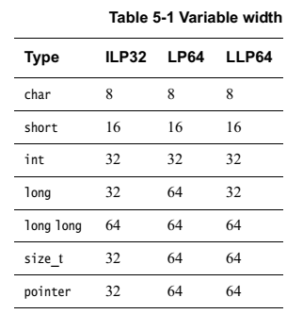
5.1.3 Registers
汎用レジスタ
64bitのレジスタを31個持つ．
A64 Procedure Call Standard(PCS)
関数呼び出し規約
8個の引数まではレジスタで渡す．
フレームポインタ(FP)
デバッグとコールグラフプロファイルを容易化するために定義されている
データタイプ
幾つかの標準仕様があるが，64bit LinuxではLP64を使用している．

Slide 10
5.1.3 Registers
ゼロレジスタ
WZR/XZR
疑似命令を実現するためにも使用される．
例)リアルな命令としては積和命令(MADD)しかないが，加算値のオペラントとしてゼロレジスタを指定することで，乗算命令(MUL)を実現している
MADD W0, W1, W2, WZR → MUL W0, W1, W2
ゼロレジスタはスタックポインタとエンコーディングを共有している．すなわち，幾つかの命令ではゼロレジスタを指定出来ない
長い即値を持つNOP命令を実現可能であり，実行中にコードにパッチを入れるJITコンパイラに有用である．
ADR XZR, #<imm> ; imm には21bit 指定可能．
スタックポインタ(SP)
SPは多くの命令で参照出来ないが，幾つかの命令は関数の最初と最後にスタック値の調整のために使用される．
ADD SP, SP, #256

Slide 11
5.1.3 Registers
プログラムカウンタ
多くの命令で汎用レジスタとして参照出来ない
参照可能な命令
PC相対アドレスを扱う命令(ADR,ADRP,リテラルロード，直接分岐)
ブランチアンドリンク命令(BL/BLR)
変更可能な命令
ブランチ，例外発生，例外リターン
命令でPCを参照した場合はその命令のアドレスが読み込める
FPとNEONのレジスタ
NEONは32個の16byteレジスタを持つ
ARMv7までは16個であった
レジスタ指定アドレッシング
A64では64bitのベースレジスタに対して64bitレジスタをインデックスとして使用するアドレッシングモードをサポート
加えて，インデックスルレジスタ内の32bit値をゼロ拡張ないし符号拡張するモードもサポート

Slide 12
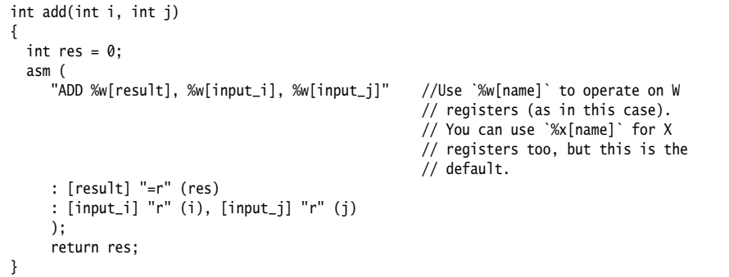
5.2 C/C++ インラインアセンブラ
GCCでは次の様にインラインアセンブラを記述することが可能
asm(code [: output_operand_list [: input_operand_list [: clobber_list]]]);
それぞれ省略可能
output_operand_list : 代入する変数
input_operand_list : 読み込む変数
clobber list : 上書きするメモリやレジスタ

Slide 13
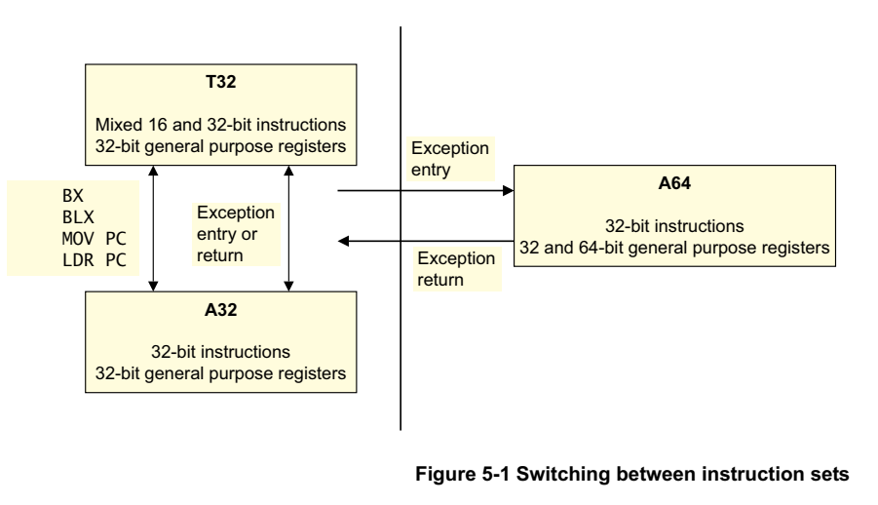
5.3 Switching between the instruction sets
単一のアプリケーションで二つの実行モードを使用することは出来ない
A64からA32ないしT32の関数を呼び出したりその逆をすることは不可能である
A64からA32に変更するには例外によりELを変更する必要がある
ARMv7-A向のプログラムは，ARMv8-AのAArch32モードで実行

